Slide 1

第4章 電子商店的規劃與評估
授課教師：
電子商務：數位時代商機‧梁定澎總編輯‧前程文化 出版

Slide 2
摘要
4.1 導論
4.2 電子商店規劃要素
4.3 系統設計與開發
4.4 電子商店績效評估
4.5 摘要與結論

Slide 3
學習目標
規劃電子商店應包含的要素及考量。
電子商店的系統設計與開發。
電子商店上線後的績效評估。

Slide 4
書店不只是書店─誠品eslite
1989年由一家小型人文藝術書店開始，取名「誠品」（eslite）
代表對美好社會的追求與實踐，堅持人文、藝術、創意、生活的經營理念，漸次發展為以文化創意為核心之複合式經營模式。
強調「在書與非書之間，我們閱讀」，實踐在書與非書之中品味生活。
秉持「連鎖而不複製」的經營理念。
1999年，成立全球第一家24小時不打烊的書店。

Slide 5
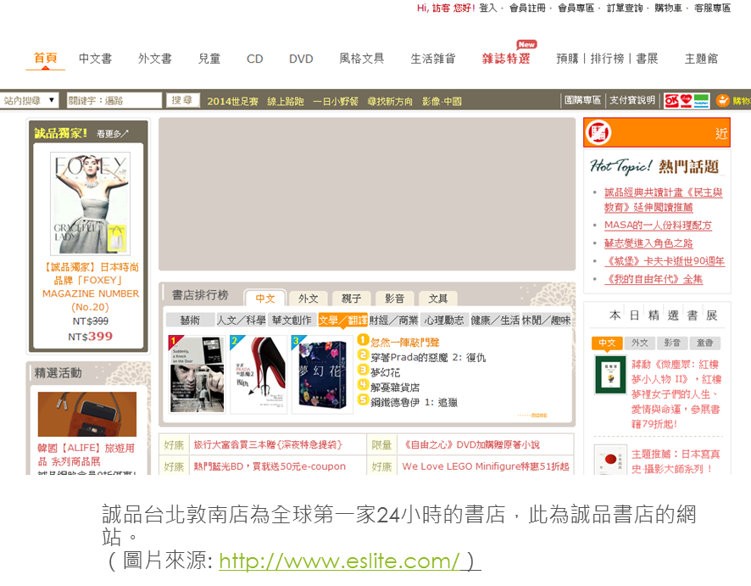
書店不只是書店─誠品eslite
2001年，成立了誠品網路書店
以顧客需求與終身價值為經營核心，開發各種區隔化服務機制，發展多元化通路。
以整合行銷創意思考傳遞加值內容，跨越時間、地域的限制，延伸誠品的服務和品牌。

Slide 6
導論
4.1 導論
4.2
4.3
4.4
設置一個電子商店，僅是在網路世界佔有一席之地，得有完整的考量與規劃，才可能勝出。
電子商店經營規劃涉及網路人口成長、目標顧客、主要業務內容、相關技術之開發、法令完備程度、產業競爭環境、系統開發與維護及細部的經營考量等，其中每一個考量皆環環相扣。
4.5

Slide 7
導論
4.1 導論
4.2
4.3
4.4
很多過去關注的網路人口成長、相關之法令措施及付款機制等，也幾乎都已成熟，不再為是否要設置電子商店的重要考量因素。設置電子商店的主要考量還是回歸最根本的營運模式與建置目的。
確定建置後，還需要考量資源需求、技術及開發工具、開發時程及經營管理策略等，如果已有傳統商店的存在，則需考量虛實商店間的搭配，即使是純電子商店的建置仍需要考量實體的配合措施，包含產品包裝、運送及庫存管理等。
4.5

Slide 8
善用電子商務開創新通路
我國外貿協透過大陸淘寶網就幫台灣廠商賣出33萬噸芒果。
成長速度快及高效率是電子商務的特色。
台灣緊臨大陸市場，在經濟層面來說是佔有極大優勢。
貿易協議開放後增加機會，除了競爭者變多，其實可以有更多的合作，善用電子商務就是開創海外通路的捷徑。

Slide 9
善用電子商務開創新通路
網路行銷是世代交替的重要行銷方式：
無遠弗屆的特性，增加曝光及接單的機率。
可觀察平台累積的消費者採購特性及市場資料進行分析。
台灣市場雖小，但擁有靈活的營運模式和人才，在市場版圖重新洗牌之際，電子商務平台將是進入與拓展新興市場的絕佳方式與機會！

Slide 10

電子商店規劃要素
4.1
4.2 電子商店規劃要素
4.3
4.4
建置目的
目標顧客
主要業務功能
市場研究功能
成功關鍵因素
系統建置
網站經營管理
資源需求
4.5

Slide 11
建置目的
4.1
4.2 電子商店規劃要素
4.3
4.4
提供線上交易管道。
依循AIDA（Awareness→Interest→Desire→ Action）模式，讓消費者知道產品、認識產品、產生興趣與擁有的慾望、進而購買。
擴展市場銷售範圍。
加強顧客關係管理，提供顧客更好的服務。
進行市場研究。
4.5

Slide 12
建置目的
4.1
4.2 電子商店規劃要素
4.3
4.4
其他
社群網站、入口網站、電子市集等主要藉由人潮的蓄積吸引更多賣家、廣告刊登收入或是策略聯盟收入等。
對於已有實體商店的企業而言，可能是為了交易以外的目的建置網站，例如：增加知名度、讓顧客更了解企業、解決顧客問題等。特別是需要人與人面對面的服務業，如餐廳、美容院、旅館等。
4.5

Slide 13
目標顧客
4.1
4.2 電子商店規劃要素
4.3
4.4
設定目標族群。
了解目標顧客之特性，如年齡、性別、教育程度、購物習慣、上網習慣等。
網路資源的超連結及無遠弗屆的特色，企業不再受限於空間而侷限於某一特定族群而已。
詳細描述各族群特色及潛在商機，針對不同族群規劃不同產品區隔及行銷策略，可以進行分眾化行銷。
4.5

Slide 14
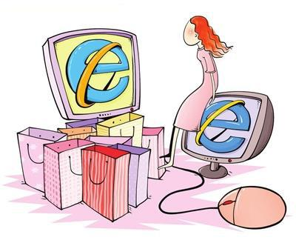
主要業務功能
4.1
4.2 電子商店規劃要素
4.3
4.4
線上交易功能
顧客關係管理機制
擴展市場通路
虛實整合功能
4.5

Slide 15
線上交易功能
4.1
4.2 電子商店規劃要素
4.3
4.4
提供電子型錄
需具有高度彈性的便利搜尋。
連結上游供應商的型錄，可隨時保持最新產品資訊。
提供線上訂購與付款功能
完整的訂購資訊。
提供顧客多樣化的付款選擇。
仔細規劃應有的安全及認證措施。
數位化產品，需考量使用者認證及使用限制之問題。
4.5

Slide 16
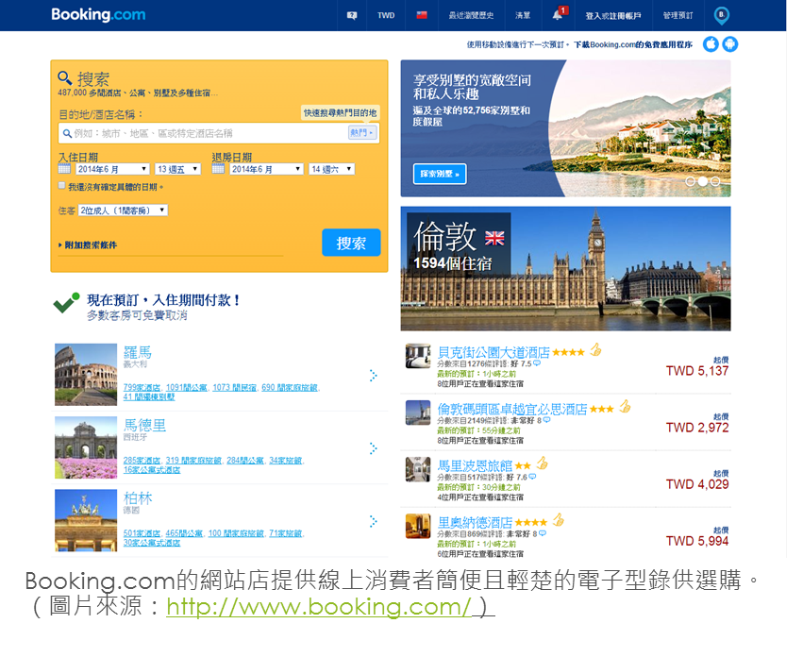
線上交易功能
4.1
4.2 電子商店規劃要素
4.3
4.4
4.5

Slide 17

顧客關係管理機制
4.1
4.2 電子商店規劃要素
4.3
4.4
會員機制
獲取顧客基本資料，記錄顧客的交易內容、瀏覽行為。
提供更多顧客化的服務。
一對一行銷。
4.5

Slide 18
顧客關係管理機制
4.1
4.2 電子商店規劃要素
4.3
4.4
動態行銷機制
依照AIDA模式。
依不同的消費者特質、時間、購物需求等，提供消費者不同的行銷內容。
依消費者在網路上的行為給予不同的互動模式。
依不同顧客特質顯示不同的產品。
建立完善的服務流程
基本的購物流程、訂單追蹤、退換貨、訂單取消或修改等。
4.5

Slide 19
擴展市場通路
4.1
4.2 電子商店規劃要素
4.3
4.4
擴展實體通路以外的市場範圍
7-ELEVEN的7net使得7-ELEVEN不再受到地域及空間的限制
根據不同文化、語言、生活習慣等地區，判斷是否提供不同的業務內容。
依不同國家，提供不同語文版本。
依不同的季節、生活習性而有不同的線上產品行銷策略。
4.5

Slide 20
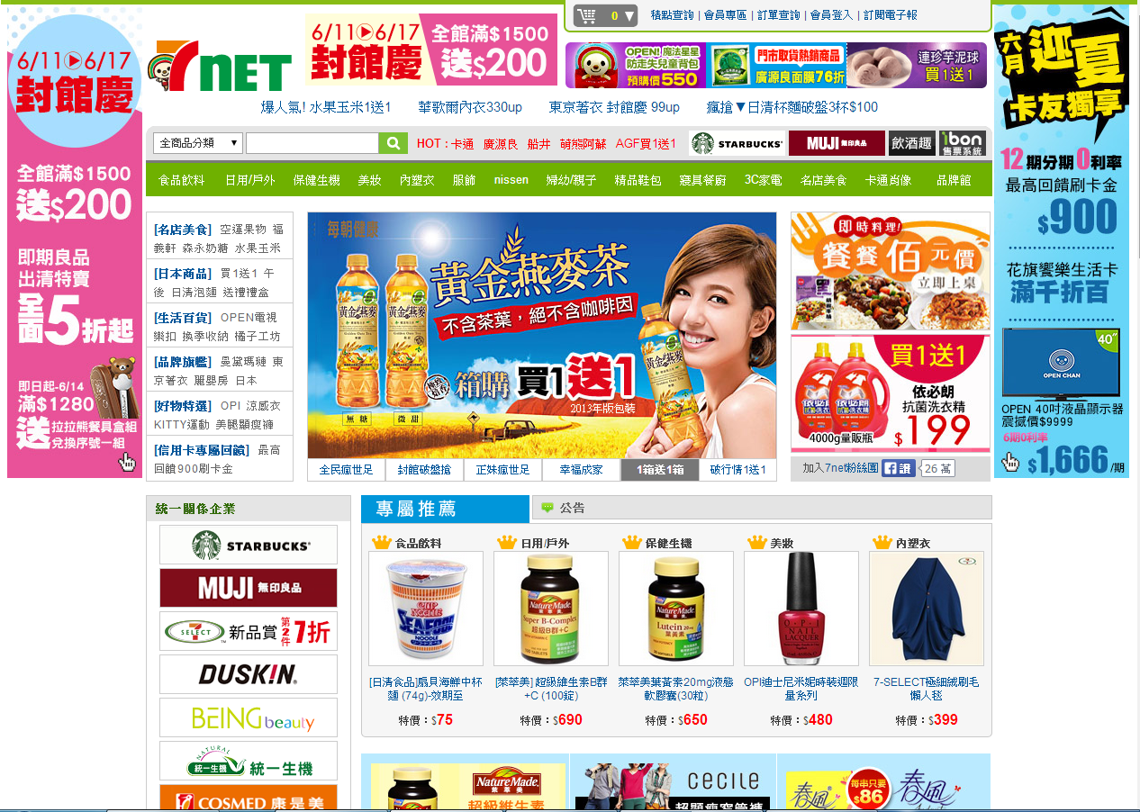
擴展市場通路
4.1
4.2 電子商店規劃要素
4.3
4.4
4.5
統一超商運用電子商務擴展市場通路，圖為7net電子商店的首頁。
（圖片來源：http://www.7net.com.tw/7net/rui001.faces）

Slide 21
虛實整合功能
4.1
4.2 電子商店規劃要素
4.3
4.4
不論是否有實體商店的存在，電子商店都面臨虛實整合的問題，除了數位化產品可以經由網路遞送商品，其餘的商品都面臨產品配送、售後服務與維修及退換貨等。
需注意各種承諾，確保合作的實體店家的服務能夠符合這些線上的承諾。
4.5

Slide 22
市場研究功能
4.1
4.2 電子商店規劃要素
4.3
4.4
規劃如何利用網站收集資料、進行分析，以提供更積極與創新的服務流程或開發新產品。
資料的收集
特定時間：係指事件型、臨時性的研究，例如：母親節、中秋節或新年節日收集消費者上網瀏覽情形。
非特定時間：指長時間之研究，如不斷地收集各網站功能之被點選率，以了解各功能之使用情形及消費者行為。
4.5

Slide 23

市場研究功能
4.1
4.2 電子商店規劃要素
4.3
4.4
資料的收集
特定事件：針對某特定促銷活動研究其效果。
非特定事件：指全面性的了解消費者對於網站之看法，例如進行線上問卷調查加以了解。
4.5

Slide 24
成功關鍵因素
4.1
4.2 電子商店規劃要素
4.3
4.4
可能是產品特殊性、品牌、創新能力、成本控制、價格低優勢、凝聚人氣的能力、貼心完善的服務流程、回應顧客問題的能力及服務效率等。
了解電子商店的成功關鍵因素，並規劃如何掌握與確實執行，提升競爭力。
利用有限的資源，掌握發展的重點。
4.5

Slide 25
系統建置
4.1
4.2 電子商店規劃要素
4.3
4.4
任何資訊系統的建置都需考量業務內容及軟硬體選擇，不同的建置目的與業務內容規劃，可能會有不同的技術架構及開發工具之選擇，反之，業務內容的規劃也可能受到技術發展與工具選擇之影響而進行調整。
除滿足當前的業務需求，也需要具備足夠的可靠度、彈性、相容性、延展性與跨平台能力。
4.5

Slide 26

系統建置
4.1
4.2 電子商店規劃要素
4.3
4.4
時程規劃
相關的軟硬體採購與建置、人力招募訓練，及任務分派、經費需求、文件製作等相關措施之配合時程。
電子商店的線上服務流程設計必須確保後台實體作業流程得以相互搭配，提供給顧客無縫隙的服務。
4.5

Slide 27
網站經營管理
4.1
4.2 電子商店規劃要素
4.3
4.4
隨時不斷地更新維護，確保網站資料的有效性。
提供親切而有效率的使用者介面。
進行各種行銷活動，以維持一定的業務量。
透過各種資料收集與分析，確保各項業務功能真正能契合顧客的需求。
確保線上作業與實體作業無縫隙的整合。
配合競爭環境與業務需求變化、技術演進，開發各項新業務。
4.5

Slide 28

網站經營管理
4.1
4.2 電子商店規劃要素
4.3
4.4
確保虛實整合，使各項搭配作業協調一致、發揮互補的功能、並造成綜效。
目標
創造知名度以吸引消費者上網
建立上網消費者的忠誠度
4.5

Slide 29
資源需求
4.1
4.2 電子商店規劃要素
4.3
4.4
資金
硬體及系統軟體之採購、應用系統之開發、搭配之後台作業、電子商店的經營管理及人事薪資等。
人力
電子商店設置、維護與經營管理所需之各項相關人力，也包含調整傳統商店作業所影響到的人力需求等。
時間
考慮到各項系統功能開發或作業調整所需之時間等。
4.5

Slide 30

資源需求
4.1
4.2 電子商店規劃要素
4.3
4.4
了解企業是否具有這些資源？
這些資源需求是否對企業整體運作所需資源造成排擠作用？
資源有限的情形下，應如何考慮優先順序？
資源需求規劃應配合開發時程規劃需求的時間
4.5

Slide 31
平均5秒賣1件所有平台一網打盡 ─東京著衣
於2004年成立
經營理念
品牌多元：現有「東京著衣」、「MAYUKI」、「YOCO」三大品牌。
快速流行：週週百款新品上市，掌握最新流行。
堅持現貨：95%網路買家於付款後7天內可收到商品。
平價奢華：平均每5秒售出一件衣服，一年銷售600萬件以上商品。

Slide 32

平均5秒賣1件所有平台一網打盡 ─東京著衣
經營理念
創新服務：提供0800免付費客服專線、三種付款方式、三種寄運服務。
虛實整合：除官方購物網外，另橫跨台灣及中國10大網購平台以及3大實體通路。
揚名國際：海外買家遍布全球，國際訂單超過25國。

Slide 33

平均5秒賣1件所有平台一網打盡 ─東京著衣
榮譽榜
台灣Yahoo!奇摩拍賣女裝「累積正面評價第一名」、「成交金額最高」的雙料冠軍。
2009年獲得台灣知名電子商務雜誌《數位時代》網路人氣賣家第一名、台灣樂天市場年度風雲店家最佳人氣獎。
2010年台灣Yahoo!奇摩拍賣流行類金拍獎第一名。

Slide 34

系統設計與開發
4.1
4.2
4.3 系統設計與開發
4.4
系統需求分析
系統設計
系統開發
系統測試
系統維護
4.5

Slide 35
系統需求分析
4.1
4.2
4.3 系統設計與開發
4.4
主要依據電子商店的業務內容，最主要的基本功能需求含
電子型錄/搜尋
快速地找到想要的產品、了解產品的詳細規格，得以比較類似產品。
有效率維護電子型錄（特別是能夠和上游供應商的電子型錄同步更新產品基本資料）。
訂購功能
輕易地填寫訂購所需的完整資訊（特別是產品運送方式及運費計算、付款方式選擇）。
4.5

Slide 36

系統需求分析
4.1
4.2
4.3 系統設計與開發
4.4
主要依據電子商店的業務內容，最主要的基本功能需求含
付款系統
多元化的付款模式。
涉及和金流、物流合作夥伴的系統連結問題。
交貨功能及會員功能
會員基本資料維護。
交易資料查詢。
會員優惠資料查詢。
信件往來。
4.5

Slide 37
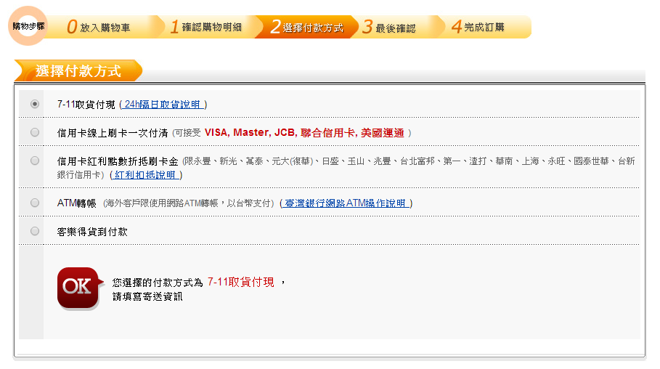
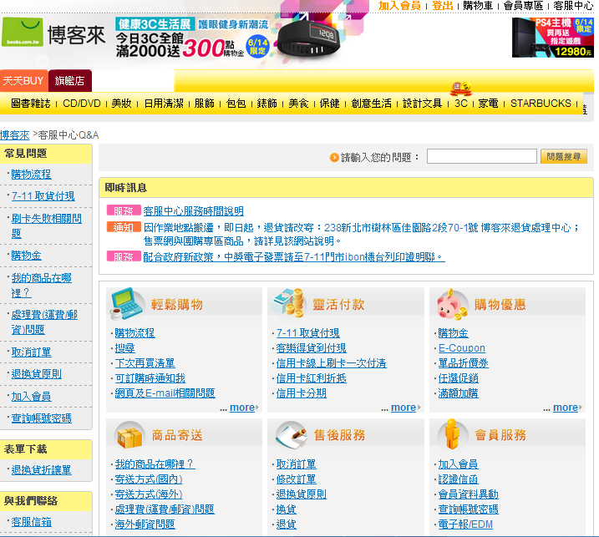
系統需求分析
4.1
4.2
4.3 系統設計與開發
4.4
4.5
照片4-4：圖為博客來網站提供不同付費模式之網頁 （圖片來源：https://db.books.com.tw/ shopping/payment_info.php）
照片4-5：圖為博客來網站之會員專區之網頁 （圖片來源：http://www.books.com.tw/web/qa/）

Slide 38
系統設計
4.1
4.2
4.3 系統設計與開發
4.4
易於瀏覽與搜尋。
利用會員機制，減少上網者的精力（如：能自動抓取會員的基本資料）。
加強顧客關係管理，使得網站能夠快速給予消費者貼切的回應。
利用小精靈或是智慧型代理人，適時地協助上網者各種疑難雜症。
介面設計應符合一般消費者使用習慣。
色彩的設計讓人感覺賞心悅目，不會有太大的視覺負擔。
4.5

Slide 39
系統開發
4.1
4.2
4.3 系統設計與開發
4.4
自行開發
委外開發
購買現成的應用系統來安裝
從ASP（Application Service Provider）處租用合適的應用系統
和企業伙伴合作，直接或部分採用他們的系統，例如上下游之間的合作，有可能由上游的企業提供系統供使用
加入電子市集，直接使用電子市集提供的功能
使用雲端運算服務
4.5

Slide 40
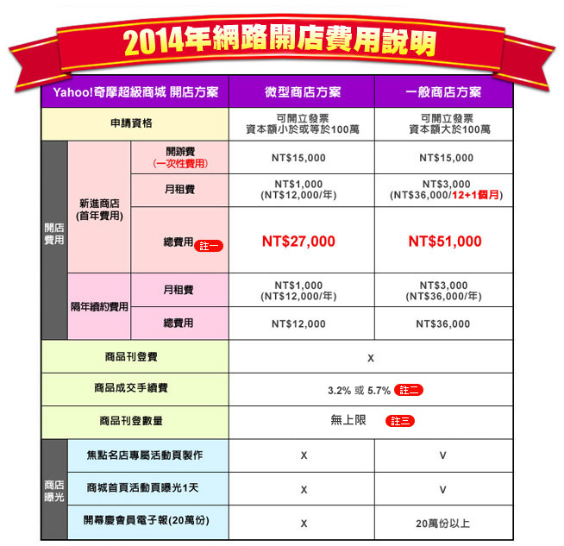

系統開發
4.1
4.2
4.3 系統設計與開發
4.4
4.5

Slide 41

系統測試
4.1
4.2
4.3 系統設計與開發
4.4
功能測試
速度測試
壓力測試
跨平台與跨瀏覽器測試
易用測試
接受度測試
4.5

Slide 42

系統維護
4.1
4.2
4.3 系統設計與開發
4.4
基本的除錯
行銷策略改變引起的系統維護
資訊科技變革引發的維護
4.5

Slide 43

電子商店績效評估
4.1
4.2
4.3
4.4 電子商店績效評估
從顧客喜好的觀點評估績效
從店家營運成效的觀點評估績效
從網站使用成效觀點評估績效
4.5

Slide 44
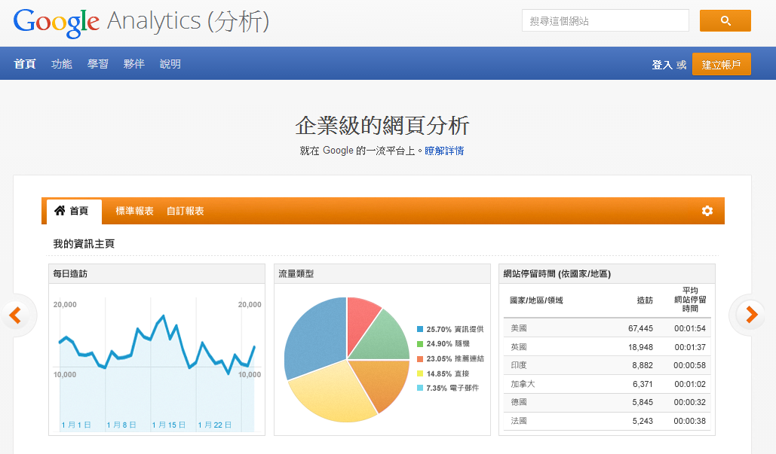
電子商店績效評估
4.1
4.2
4.3
4.4 電子商店績效評估
4.5
照片4-8：Google Analytics提供對於網頁的多種分析可供使用者參考 （圖片來源：http://www.google.com/intl/zh-TW_ALL/analytics/index.html）

Slide 45
摘要與結論
4.1
4.2
4.3
4.4
開設電子商店的成本遠低於實體商店，市場範圍更大，邊際成本也低，就創業來說，容易許多。但如果經營模式不對，即使成本低，仍會面臨失敗的命運。
依著既定的營運模式，確認電子商店的建置目的及目標顧客、後續的業務內容、成功關鍵因素、網站經營管理及資源需求才能據以規劃，這是一個反覆修正的過程。
4.5 摘要與結論

Slide 46
摘要與結論
4.1
4.2
4.3
4.4
依據規劃內容建置系統時，包含系統需求分析，系統設計、系統開發、系統測試及系統維護等，如何掌控在預定的經費、時程內達到預定的目標，是很重要的。系統上線營運後，則面臨經營績效的評估。
需掌握最新進展，適時地調整營運模式來配合科技進展，修改或增加新的系統功能，甚或發展行動App 。
4.5 摘要與結論

Slide 47

摘要與結論
4.1
4.2
4.3
4.4
電子商店雖是虛擬商店的一種，但是後台作業涉及很多實體作業及與其他廠商的合作關係，必須確保這些必要的虛實整合無縫隙地接軌。
4.5 摘要與結論

